Slide 1

西北工业大学研究生数学公共课
数理统计
第四版

Slide 2
第6.3节 几类一元非线性回归
一、一元非线性回归模型
二、几类特殊非线性回归模型的转化

Slide 3


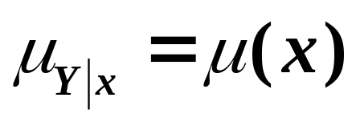

一、一元非线性回归模型

Slide 4

称其为非线性回归模型

Slide 5
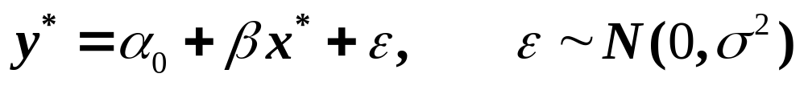
二、几类特殊非线性回归模型的转化
1. 非线性回归模型的特例
由此可以看出：部分特殊非线性模型可以转化为
线性模型.

Slide 6
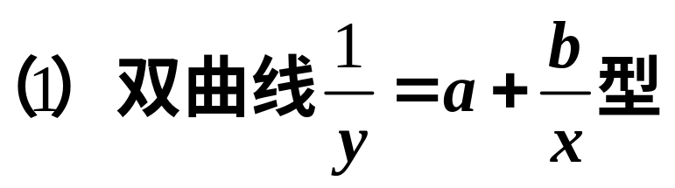
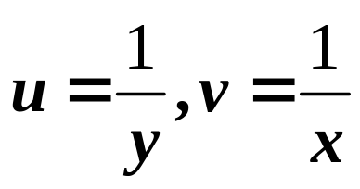


2. 几类非线性回归模型转化为线性回归模型
此式可以转化为线性回归模型，令

Slide 7



此式可以转化为线性回归模型，令

Slide 8
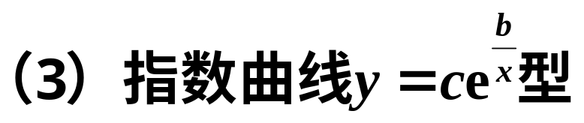
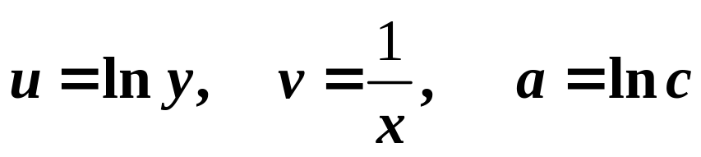
此式可以转化为线性回归模型，令

Slide 9



此式可以转化为线性回归模型，令

Slide 10



此式可以转化为线性回归模型，令

Slide 11
再 见

